Slide 1


细胞膜上生物物理虚拟仿真实验
─基于激光共聚焦显微镜与膜片钳的
离子通道门控状态检测仿真实验
大学物理教学中心
2020年6月
Notes:
亮亮图文旗舰店https://liangliangtuwen.tmall.com

Slide 2


背景介绍
背景介绍
01
01
实验目的
02
实验原理
目录
03
操作演示
04
分析与讨论
05

Slide 3

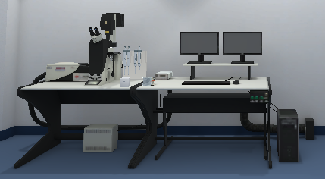
01
背景介绍

Slide 4
显微镜
背景介绍
LAS_AF
01
汞灯电源
激光器
计算机
卤素灯电源

Slide 5
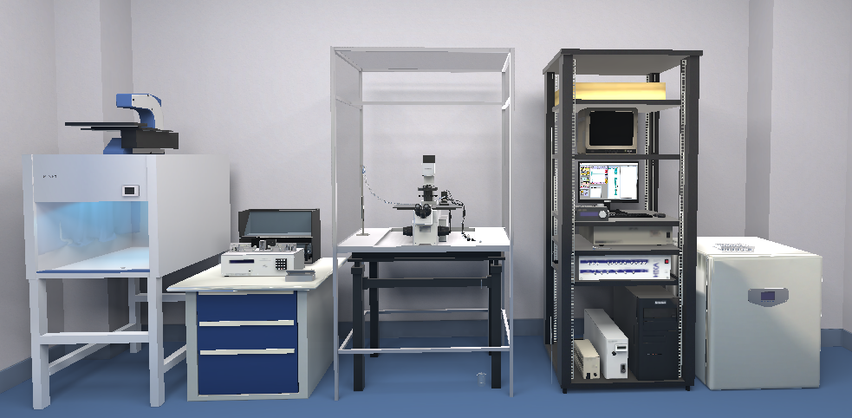
01
背景介绍

Slide 6
细胞培养箱
电级拉制仪
显微镜
Pulse
屏蔽系统
微操作器

Slide 7
背景介绍
01
实验目的
实验目的
02
02
实验原理
目录
03
操作演示
04
分析与讨论
05

Slide 8
02
实验目的
Laser scanning Confocal microscope
1.了解激光共聚焦显微镜（LSCM）与膜片钳系统的工作原理、实验过程和在科研工作中的应用；
2.完成TMEM16A离子通道门控状态检测仿真实验；
3.通过实验加深理解激发光、荧光、电流放大器与膜电阻、膜电位、跨膜电流等概念。
transmembrane protein 16 A

Slide 9
背景介绍
01
实验目的
02
实验原理
实验原理
目录
03
03
操作演示
04
分析与讨论
05

Slide 10
荧光
03
实验原理
内转换
荧光
激发光
最低振动能级
电子激发态
振动激发态
振动基态
电子基态

Slide 11
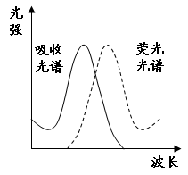



荧光
03
实验原理
$${λ_{荧}>λ}_{吸}$$
红移
$$λ_{吸}$$
$$λ_{荧}$$

Slide 12
03
实验原理
自发荧光：在短波长的光源照射下自行发射的荧光
荧光
定义：组织与荧光色素结合后，经短波长的光源照射后发出的荧光
诱发荧光
荧光探针

Slide 13
LSCM显微原理
检测器
03
检测针孔
LASER
分光镜
光源针孔
聚焦平面

Slide 14
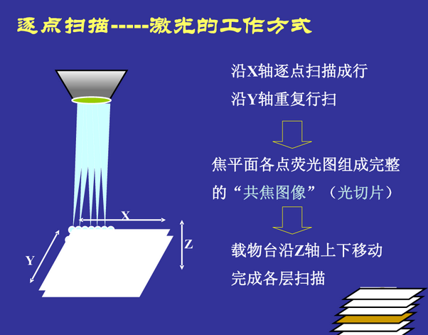
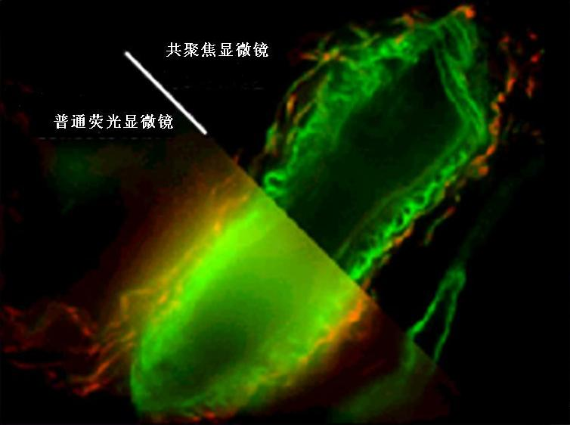
实验原理
激光共聚焦显微镜的基本原理
03
实现三维重建
高分辨率的光学切片

Slide 15
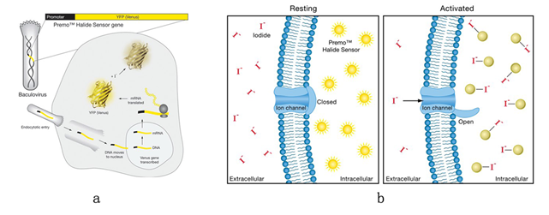
03
实验原理
TMEM16A：跨膜蛋白16A
CaCCs：Calcium-activated chloride channels, 钙激活氯通道
ATP：激活剂
GRb1：激活剂

Slide 16
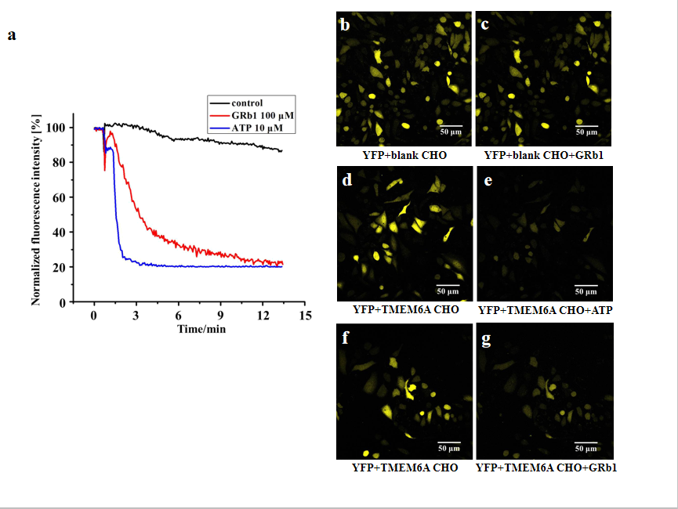
黑线
蓝线
红线

Slide 17
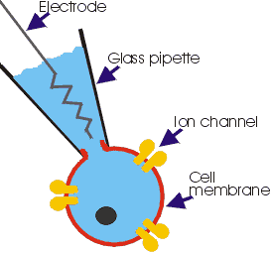
实验原理
膜片钳系统的基本原理
03
膜片钳技术是用玻璃微电极探头吸管，把只含1～3个离子通道、面积为几个平方微米的细胞膜通过负压吸引封接起来。由于电极尖端与细胞膜的高阻封接，在电极尖端笼罩下的膜片事实上与膜的其他部分从电学上已隔离。将膜片内开放所产生的电流流进玻璃吸管，用一个膜片钳放大器测量电流强度，就得到离子通道电流。

Slide 18
四种基本记录模式
03
实验原理
细胞贴附记录
膜内向外记录
全细胞记录
膜外向外记录

Slide 19
Im
Rf1
Vcmd1
V1
-
-
V2
A₁
A₂
+
+
Vcmd1
Ip
Ip
Rp
Ip=Im
Rm
Cm
Im
外液
高阻封接
细胞

Slide 20
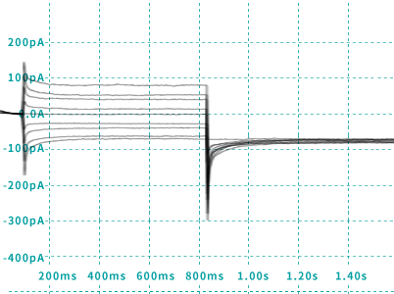
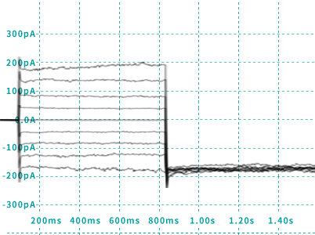
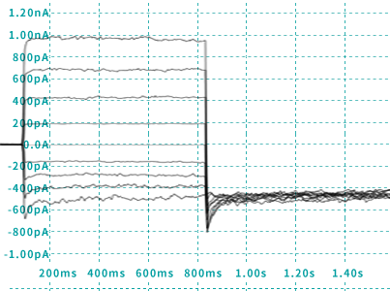
实验原理
膜片钳系统的基本原理
03
全细胞模式：
无钙外液
600nM钙离子外液
离子通道抑制剂

Slide 21
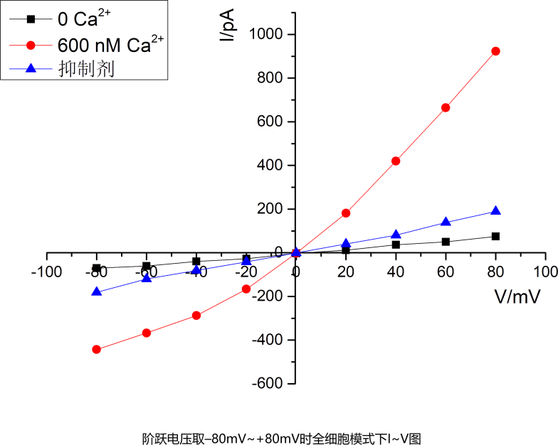
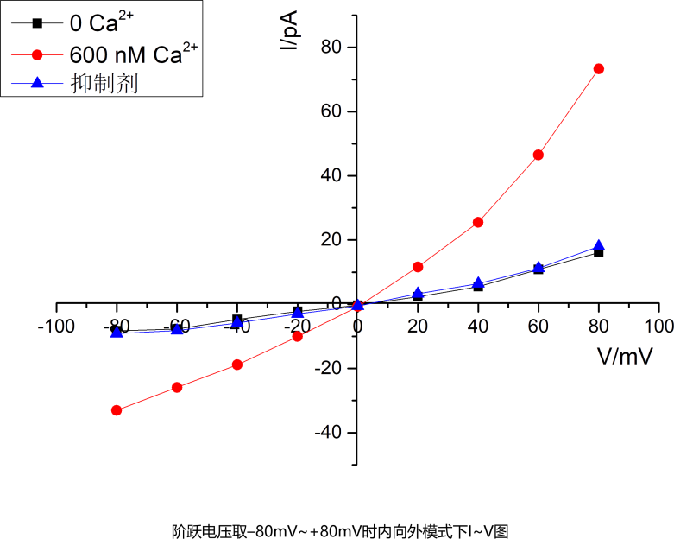
实验原理
膜片钳系统的基本原理
03
全细胞模式：
内向外模式：

Slide 22
背景介绍
01
实验目的
02
实验原理
目录
03
操作演示
操作演示
04
04
分析与讨论
05

Slide 23
背景介绍
01
实验目的
02
实验原理
目录
03
操作演示
04
分析与讨论
分析与讨论
05
05

Slide 24
05
分析讨论
1.荧光的发射波长比激发波长大还是小？为什么？
2.什么是荧光探针？你知道哪些荧光探针？
3.激光共聚焦显微镜如何实现对样品某一层的荧光信息进行扫描？
4.膜片钳技术有哪些特点？有几种细胞电流记录方式？
5.离子通道具有哪些特点？离子通道对离子的通透是否具有整流性？
6.通过仿真实验，你有何收获？你希望该仿真实验系统在哪些方面进行改进或完善？

Slide 25
预习+考核 3分
操作+数据 4分
分析与讨论 3分
评分标准

